Slide 1
Chudoba, pandemie, válka: výzvy pro udržitelný rozvoj Michal Kaplan Ministerstvo zahraničních věcí ČR
Fakulta technologie ochrany prostředí VŠCHT
Praha, 11. listopadu 2022

Slide 2
Autorská práva
Přednášky, včetně prezentací, zahrnuté do tohoto kurzu celoživotního vzdělávání - Sustainability management - jsou autorskými díly chráněnými autorským zákonem.
Obsah těchto přednášek je určen výlučně pro výuku účastníků uvedeného kurzu.
Obsah přednášek nesmí být rozmnožován, zaznamenáván, napodobován, publikován ani jinak rozšiřován bez písemného souhlasu majitele autorských práv.
Autorské právo neporušuje ten účastník kurzu, který výlučně pro svou osobní potřebu zhotoví záznam či napodobeninu díla nebo užije dílo jiným způsobem, který dle zákona autorské právo neporušuje.
VŠCHT Praha, pořadatel kurzu, 2022

Slide 3
Disclaimer
Informace uvedené v této prezentaci čerpají z veřejných zdrojů a vyjadřují osobní názory autora, nikoliv oficiální pozici Ministerstva zahraničních věcí České republiky.

Slide 4
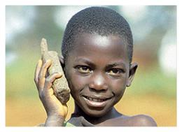
Obsah dnešní přednášky
1. Chudoba v historii lidstva
2. Globální rozvojové trendy
3. Udržitelný rozvoj po pandemii
4. Ruská válka a rozvojové země

Slide 5
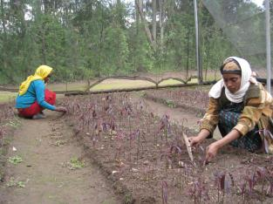
1. Chudoba v historii lidstva
Co znamená chudoba a jak ji měřit?
Proč jsou některé země bohaté a jiné chudé?

Slide 6
Absolutní (extrémní) a relativní chudoba

Slide 7
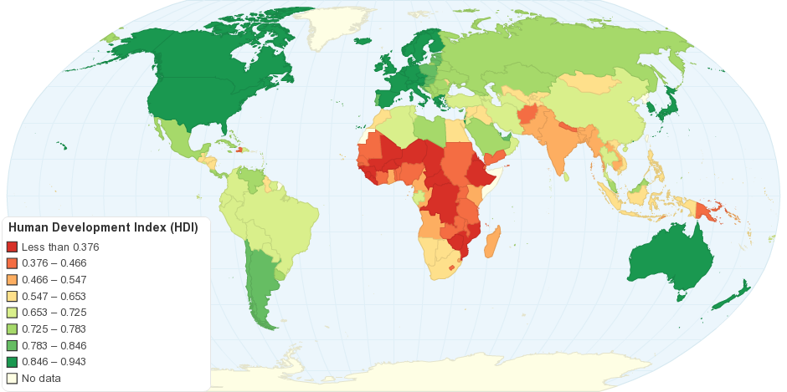
Jak měřit chudobu a rozvoj?
Česká republika = 28. místo

Slide 8
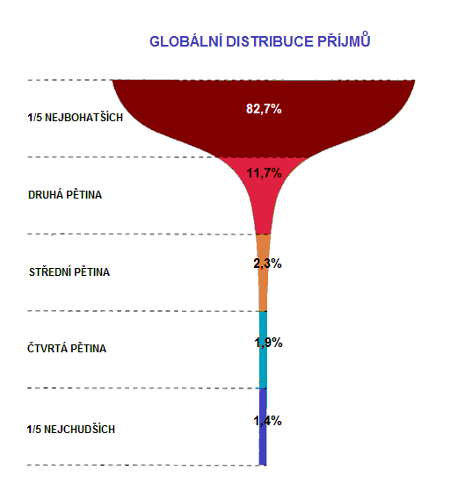
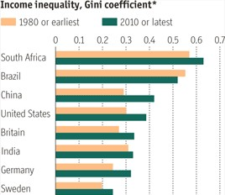
Nerovnost mezi zeměmi a uvnitř zemí
Země: vyspělé X emerging X chudé
Lidé: bohatí X střední třída X chudí

Slide 9
Proč jsou některé země bohaté a jiné chudé?
Faktory | vedoucí k rozvoji | udržující chudobu
Přírodní | mírné klima | tropické nemoci
Kulturní | víra v budoucnost | život ze dne na den
Právní | svoboda a lidská práva | totalita a korupce
Ekonomické | tržní podnikání | centrální plánování
Politické | globalizace, spolupráce | kolonializmus, konflikty

Slide 10
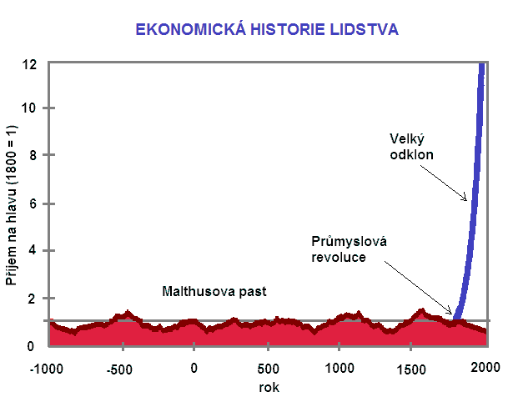
Vývoj životní úrovně na Zemi

Slide 11
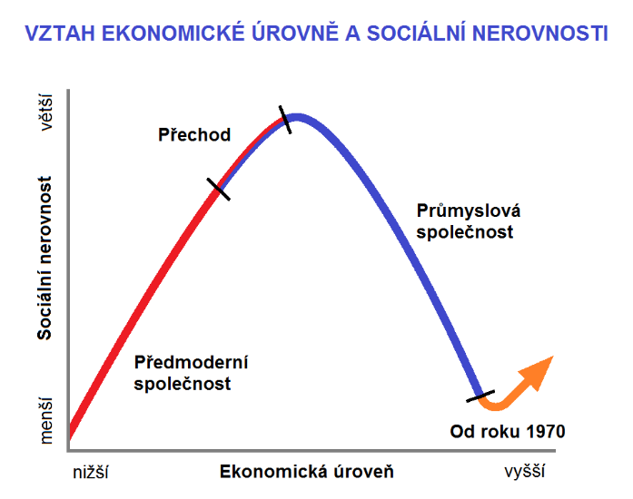
Rozvoj a nerovnost

Slide 12
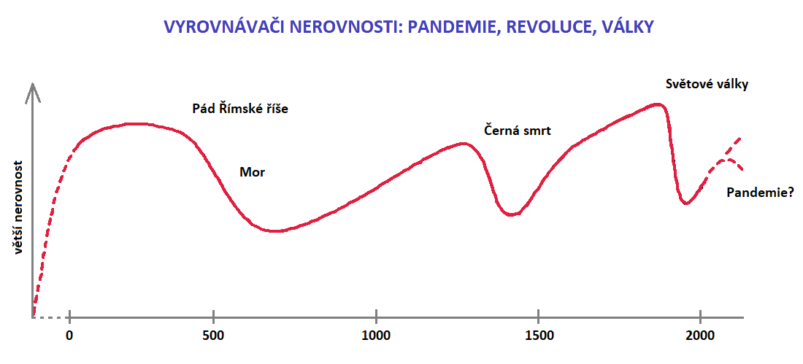
Pandemie a války: Vyrovnávači nerovnosti?

Slide 13
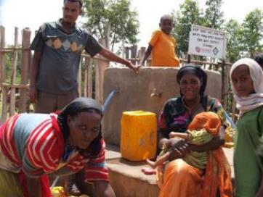
2. Globální rozvojové trendy
Jak se mění geopolitické, ekonomické a sociální trendy?
Jaké jsou příčiny a možná řešení migrace?

Slide 14
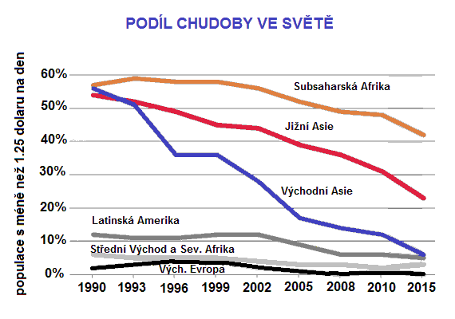
Extrémní chudoba = 1,90 USD/den (PPP)

Slide 15
Ekonomické centrum se vrací na východ

Slide 16
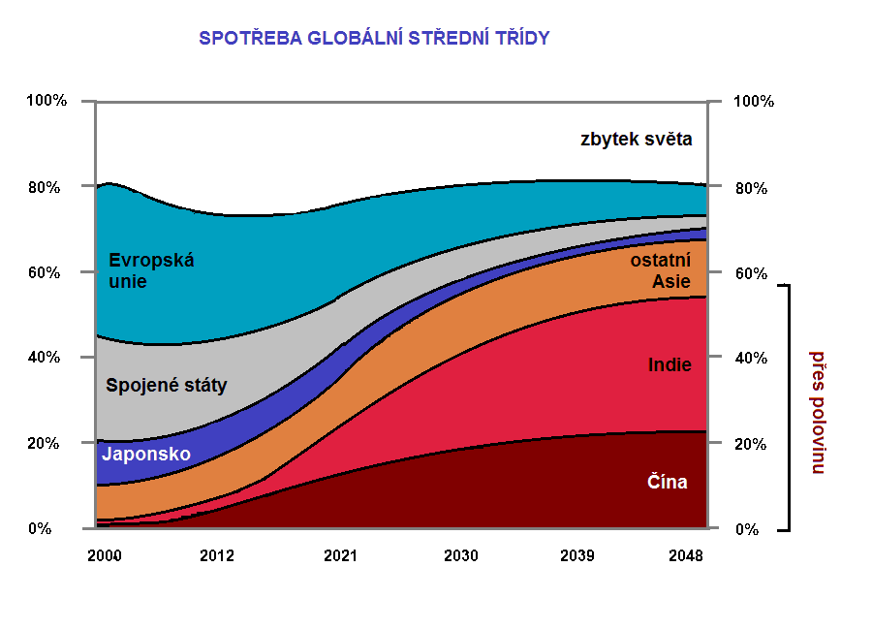
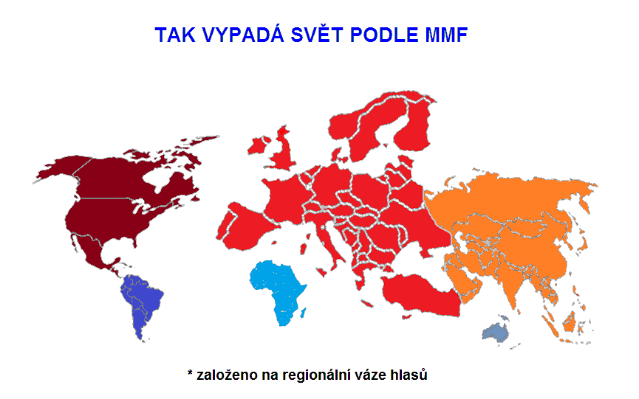
Ekonomická vs. politická moc

Slide 17
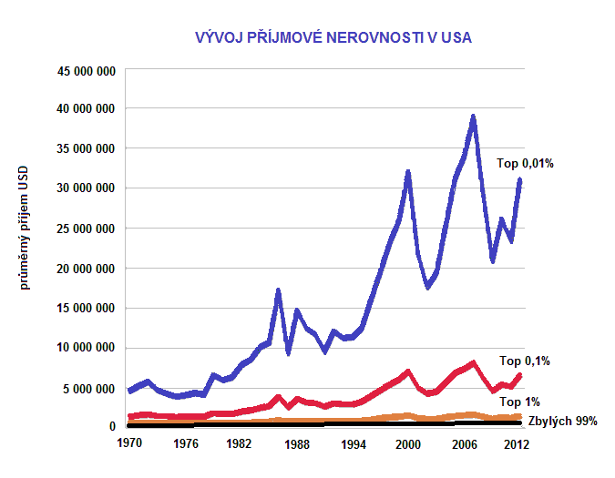
Příjmová nerovnost v USA

Slide 18
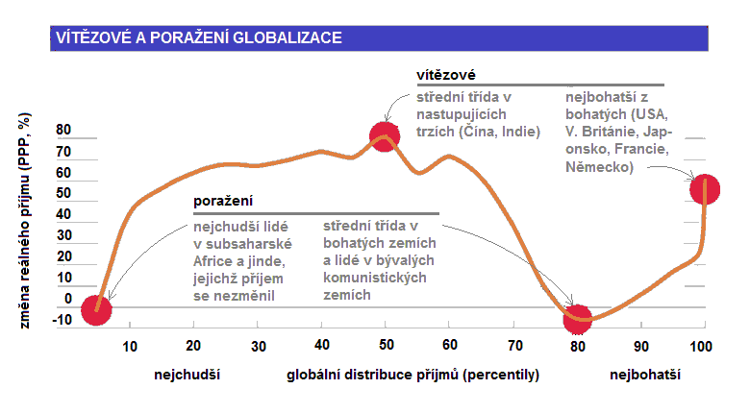
Střední třída v bohatých zemích mezi poraženými

Slide 19
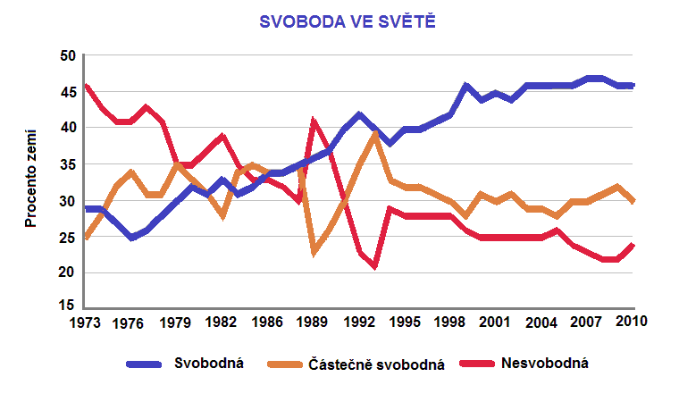
Svoboda začala po roce 2000 stagnovat

Slide 20
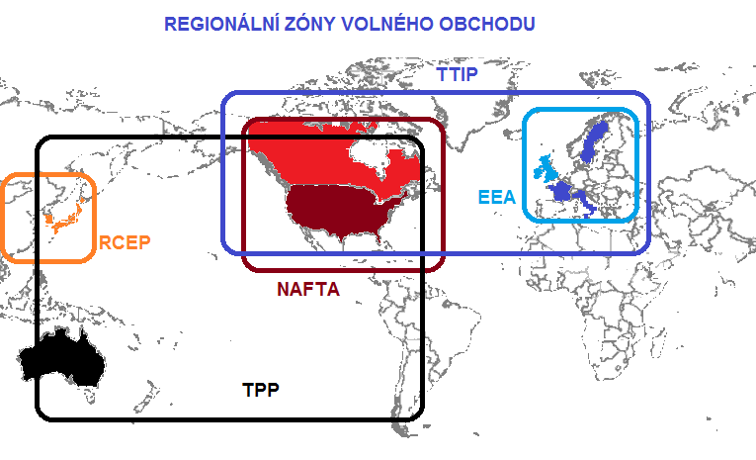
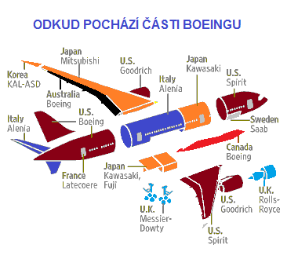
Globální hodnotové řetězce a regionální FTAs

Slide 21
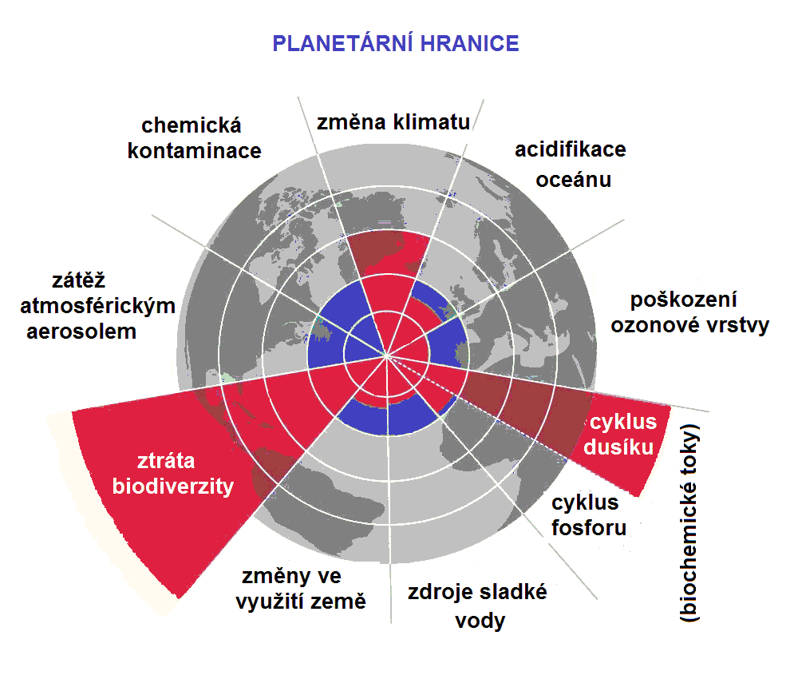
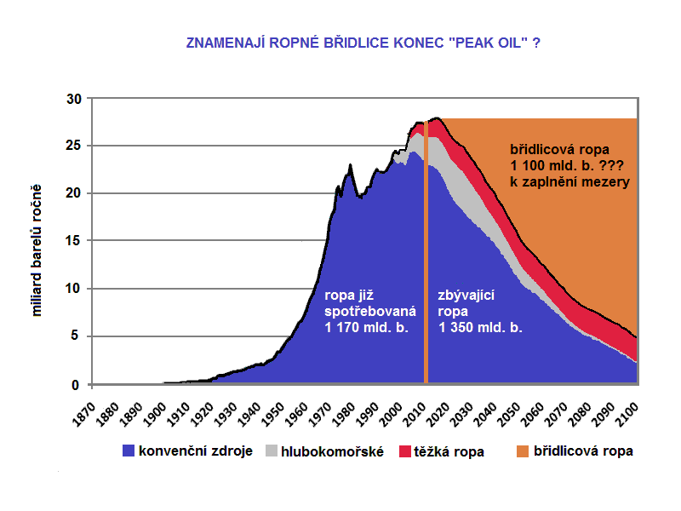
Překonali jsme již planetární hranice?

Slide 22
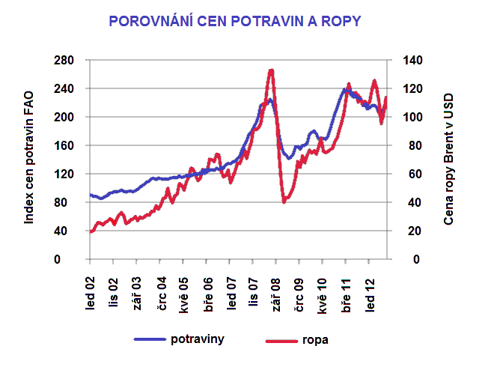
Ceny potravin a ropy jsou svázané

Slide 23
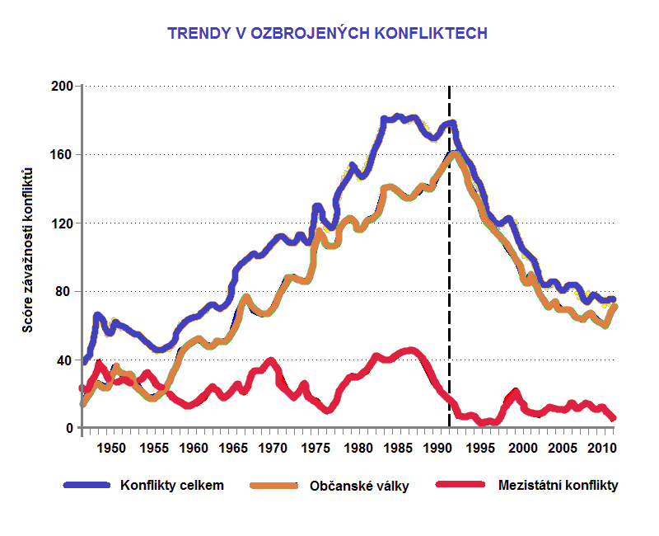
Konec historie se nekoná, konflikty pokračují

Slide 24
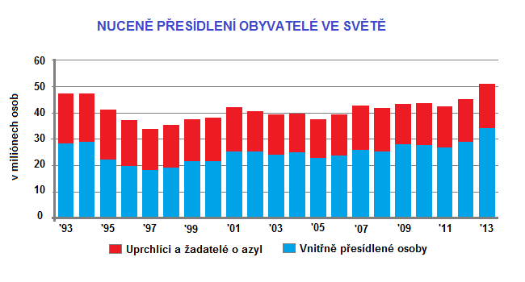
Největší počet uprchlíků od konce války

Slide 25
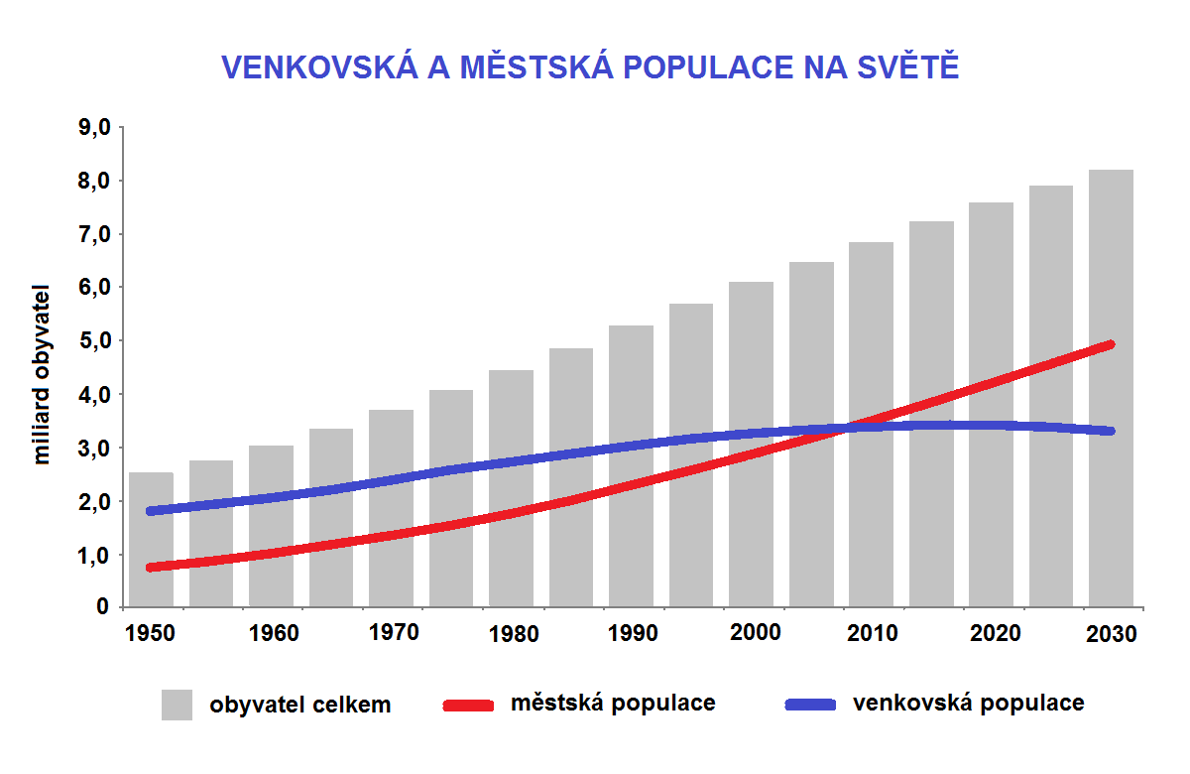
Ve městech žije více lidí než na venkově

Slide 26
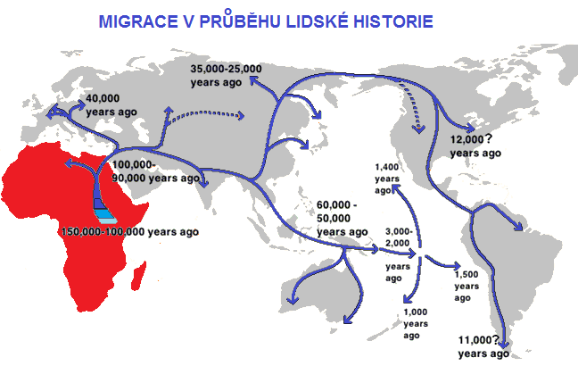
Migrace má dlouhou historii a je přirozená

Slide 27
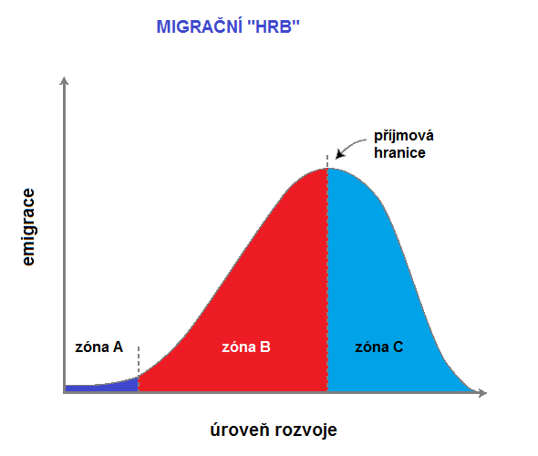
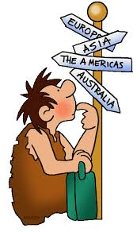
Vztah mezi úrovní rozvoje a emigrací

Slide 28
Globální trendy (období 2000-2020)
Ekonomická a geopolitická síla se přesouvá z Atlantiku do Pacifiku, ale mezinárodní architektura vychází z doby po 2. světové válce.
Chudoba ve světě klesá, ale ne všude. Ve středněpříjmových zemích už není problémem extrémní chudoba, nýbrž rostoucí nerovnost.
Systém liberální demokracie se dostává pod tlak; roste atraktivita alternativních neo-autoritářských modelů.
Pokračuje globalizace i regionalizace mezinárodního obchodu a vertikální dělba práce v hodnotových řetězcích.
Pokles cen ropy a dalších surovin dopadá na vývozce. Pokračuje urbanizace a rostou tlaky na využívání přírodních zdrojů.
Klesá počet mezistátních konfliktů, ale roste počet občanských válek. Kromě vlny uprchlíků pokračuje ekonomická migrace.

Slide 29
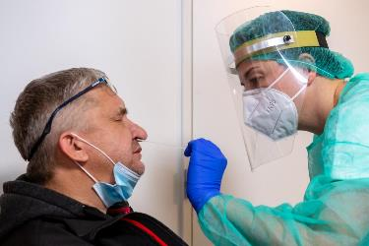
3. Udržitelný rozvoj po pandemii
Jak pandemie změnila podmínky pro rozvoj?
Zvětšila pandemie rozdíly mezi bohatými a chudými?

Slide 30
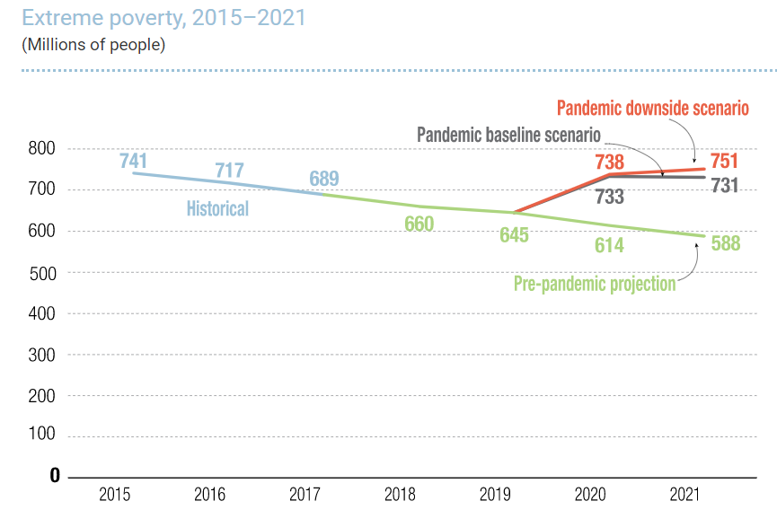
Pandemie vymazala 5 let v boji s chudobou

Slide 31
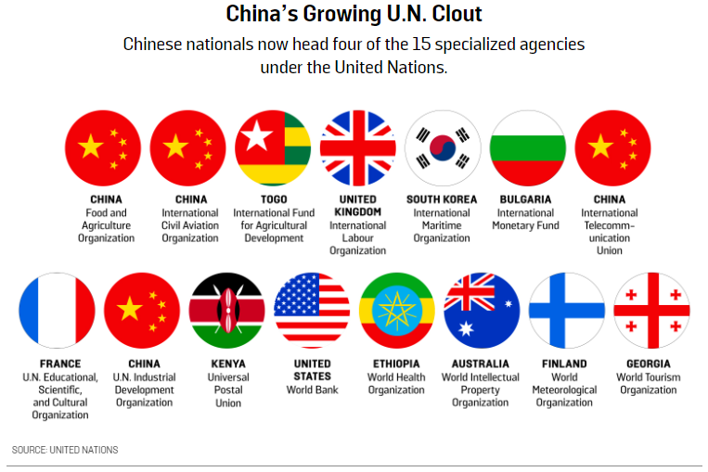
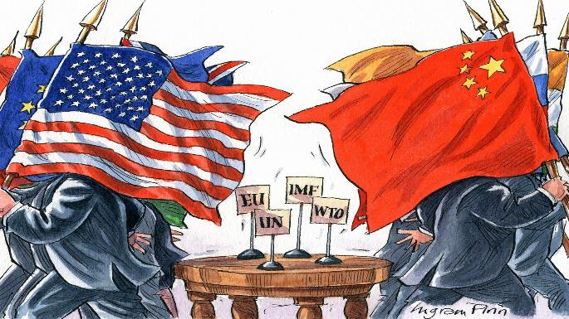
Souboj o narativ mezi Západem a Východem

Slide 32
Fake news se šíří rychleji než facts news

Slide 33
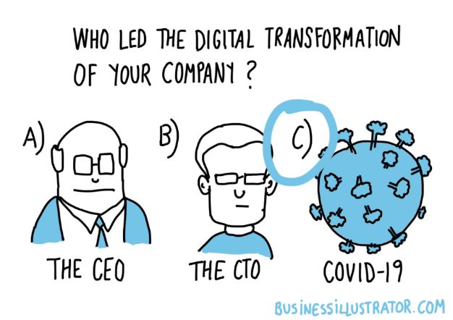
Pandemie urychlila nástup digitalizace

Slide 34
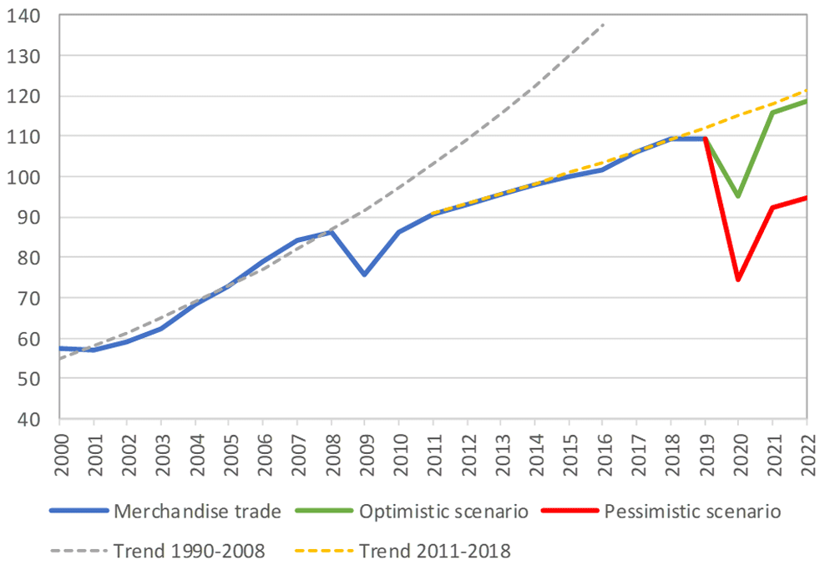
Světový obchod se pomalu vzpamatovává

Slide 35
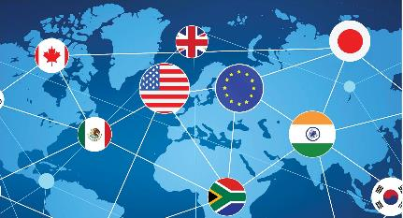
Od volného k bezpečnému obchodu

Slide 36
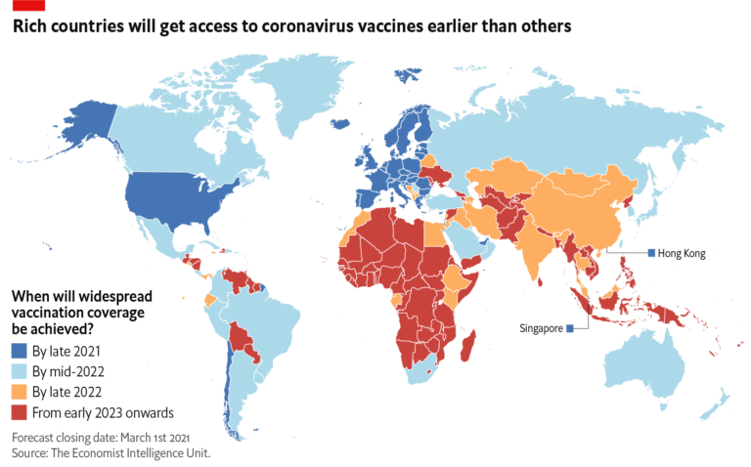
Vakcínová diplomacie vs. nacionalizmus

Slide 37
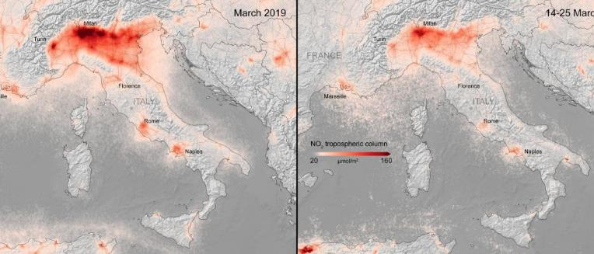
COVID snížil znečištění, ale ne změnu klimatu

Slide 38
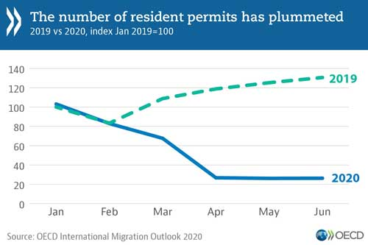
COVID zbrzdil migraci, ale ne vlnu uprchlíků

Slide 39
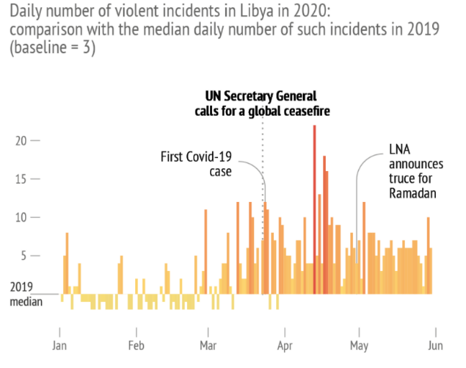
Pandemie, globální příměří a konflikty

Slide 40
Globální trendy – po pandemii (2020-2021)
Pandemie vymazala několik let pokroku ve snižování chudoby.
Pandemie prohloubila ideologické soupeření mezi Západem a Východem.
Pandemie zrychlila nástup digitalizace a obnažila problém dezinformací a fake news.
Pandemie přerušila dodavatelské řetězce. Mezinárodní obchod ustupuje od globalizace k nacionalizmu.
Pandemie krátkodobě snížila znečištění ale není dlouhodobým řešením klimatické změny.
Mezinárodní bezpečnost se dále zhoršuje. Pandemie zhoršila některé konflikty a občanské války.

Slide 41
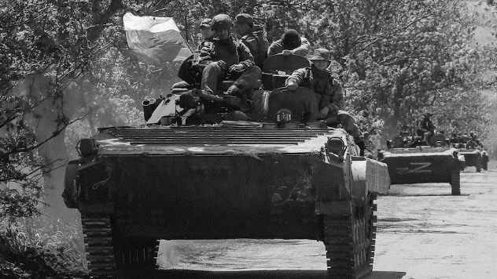
4. Ruská válka a rozvojové země
Jak ruská válka dopadá na rozvojové země?

Slide 42
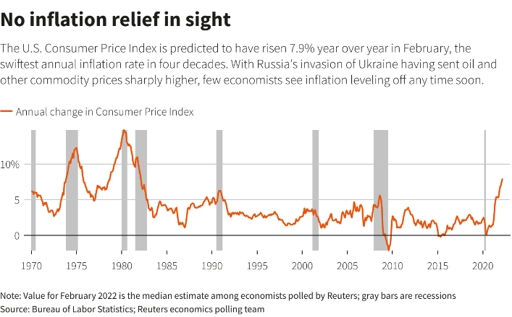
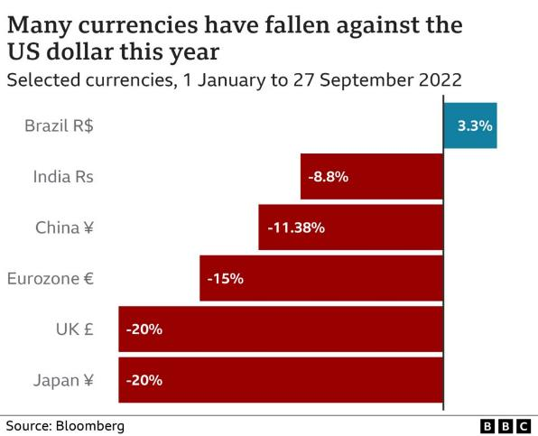
Inflace, úrokové sazby a kurz dolaru

Slide 43
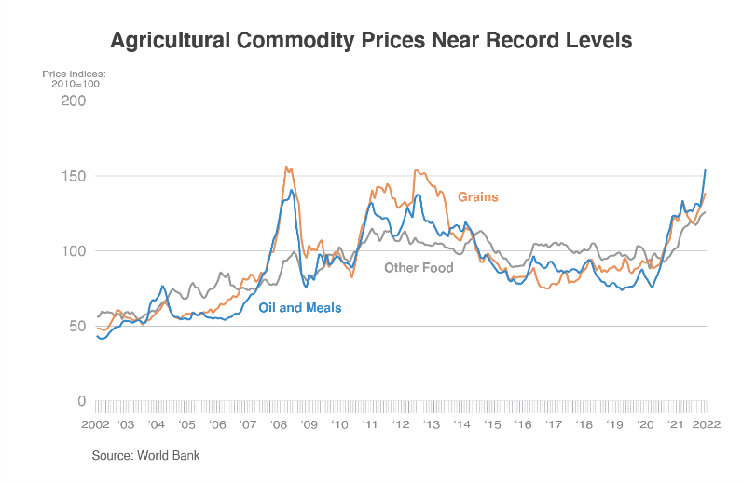
Ceny surovin a potravin stoupají

Slide 44
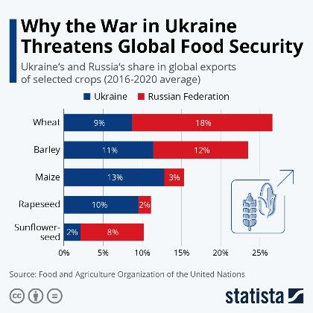
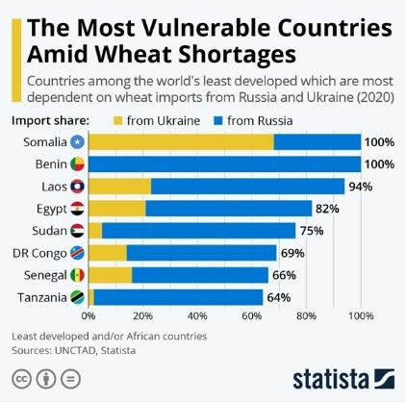
Závislost zemí Jihu na dovozu z RU a UA

Slide 45
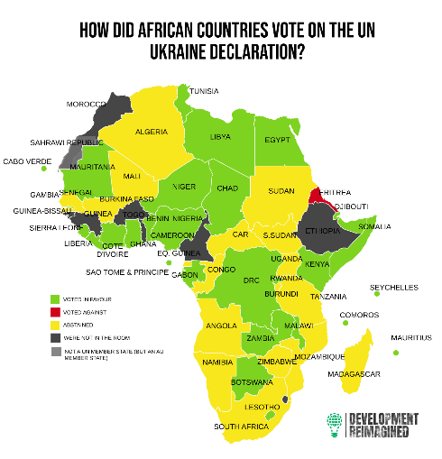
Hlasování afrických zemí v OSN

Slide 46
Válka se vede i v kyber- a mediální světě

Slide 47
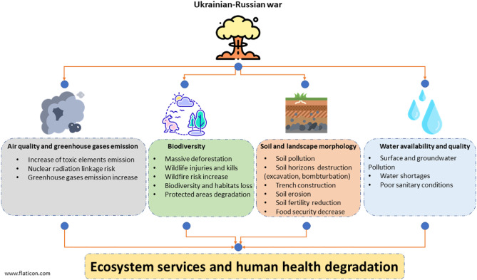
Dopad války na životní prostředí

Slide 48
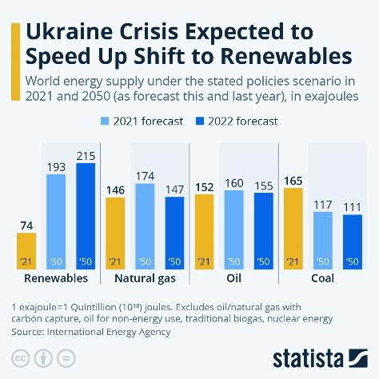
Válka urychlí energetickou transformaci

Slide 49
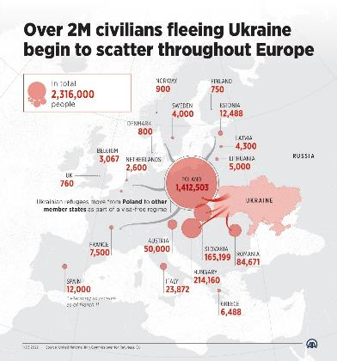
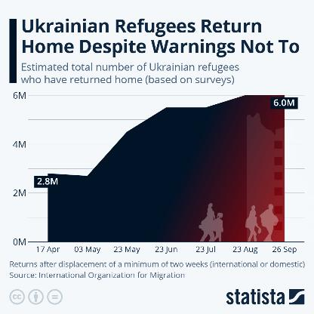
Ukrajinští uprchlíci se pomalu vracejí

Slide 50
Globální trendy – ruská válka (2022)
Ruská válka přispěla k inflaci, na kterou Fed reaguje zvyšováním sazeb, čímž klesají měny rozvojových zemí.
Ruská válka narušila dodavatelské řetězce a zhoršla potravinové zabezpečení v rozvojových zemích.
Ruská válka zvětšila polarizaci multipolárního světa (Čína váhavě na straně Ruska, rozvojové země uprostřed).
Ruská válka se nevede pouze na bojišti, ale také v kyber- a mediálním prostoru (boj o narativ).
Snaha o zajištění energetické bezpečnosti může odsunout klimatické cíle pouze dočasně.
V důsledku ruské války je v Evropě největší počet uprchlíků od 2. světové války. Hrozí uprchlické vlny z Jihu.

Slide 51
Válka na Ukrajině a rozvojová pomoc

Slide 52
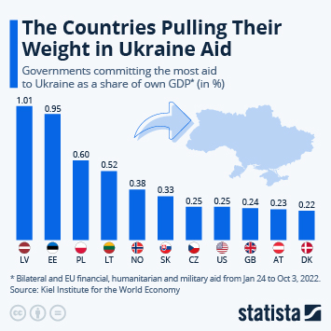
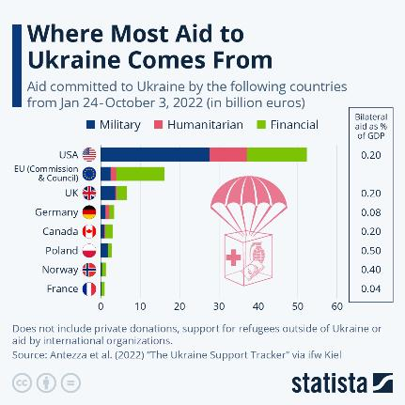
Kolik kdo pomáhá Ukrajině?

Slide 53
Děkuji za pozornost

